Slide 1

Artgram
8조
FE : 이윤영(팀장), 김준석, 양승우
BE : 정현수, 황이레

Slide 2
1. Artgram ?
코로나 19 상황으로 힘들어진 문화 예술인을 위해
그들의 공연 및 전시를 웹 큐레이션 기술과 함께 정보를 제공해 주는 서비스입니다.
이 서비스의 핵심 가치는 ‘문화 예술인’과 ‘문화 예술 소비자’간의 연결입니다.
추가로,
여기에 공연 및 전시에 관한 객관성을
수요자의 sns 기능을 통하여 더 확보할 예정입니다.

Slide 3
Artgram
기능 구현
jwt기반
로그인
검색 및
해시태그
공연 상세
페이지
sns 형식의
글 작성
2. 기능

Slide 4
기능 구현 화면

Slide 5
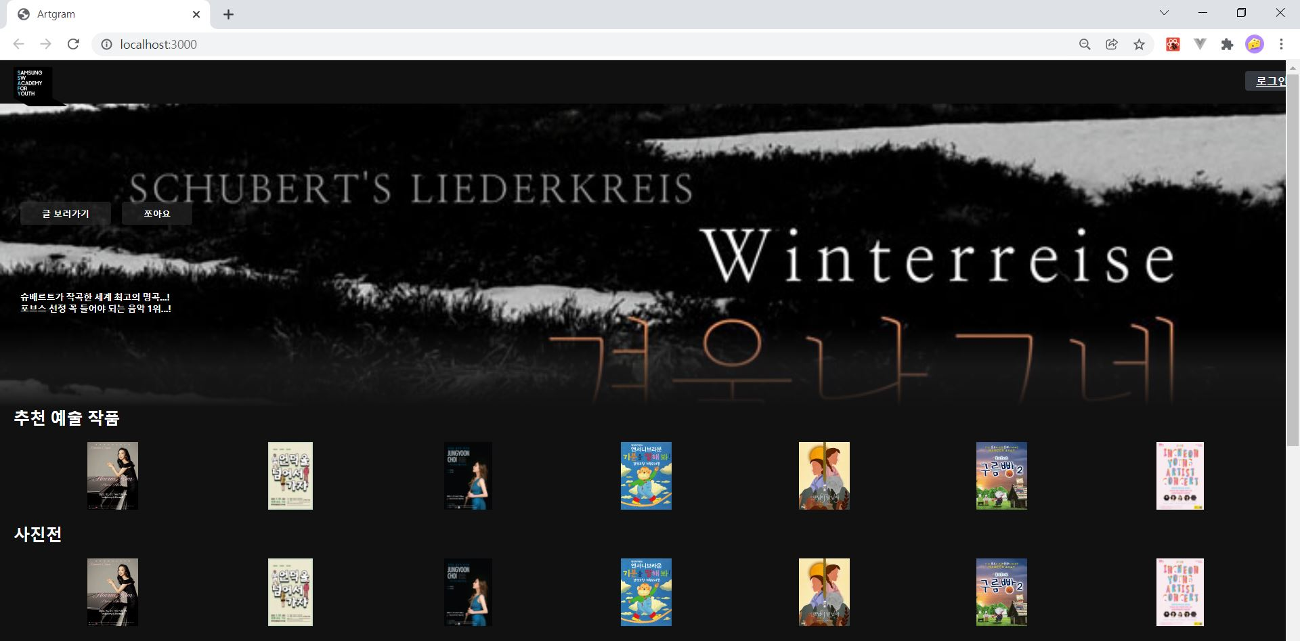
3. Main 화면

Slide 6
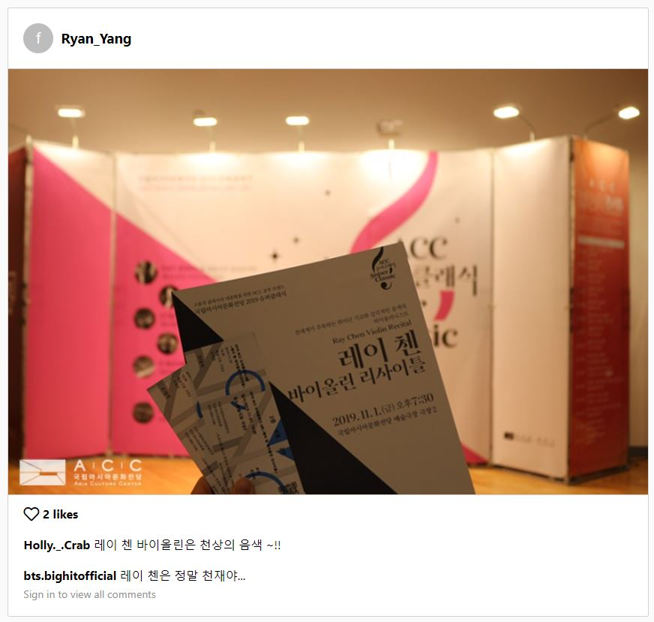
2. 글 작성화면
(예정)

Slide 7
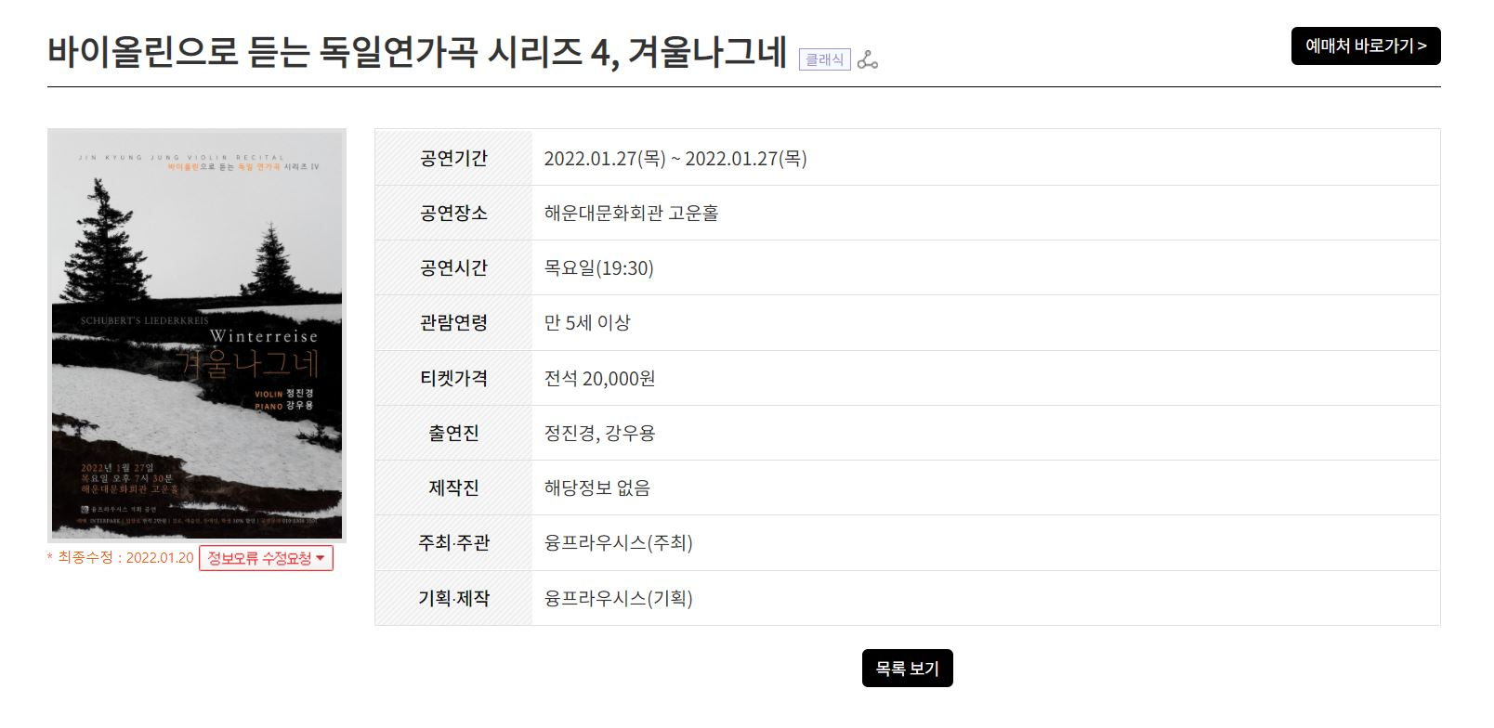
3. 공연 상세정보 (예정)

Slide 8
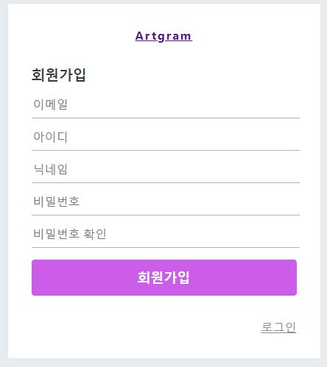
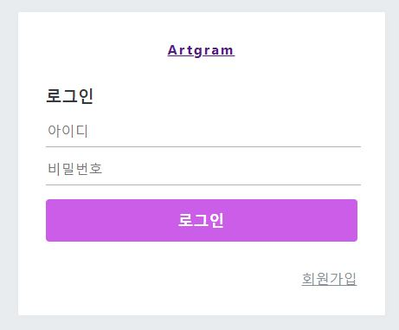
4. jwt 로그인

Slide 9
4. 구현 시에 했던 고민들…
# 첫 화면 관련하여,
글이 먼저일까? 공연이 먼저일까?
# 글 작성 관련하여,
예술에 관련되지 않은 글이 올라올 수 있는데, 이를 통제할 수 있는 방법은?
# 공연 상세정보 관련하여,
어떤 정보를 전달해야 공연 선택 시에 더 합리적 선택을 하게할 수 있을까?
# jwt 로그인에 관련하여,
회원 가입 시에 회원으로부터 어떤 정보를 얻어야 알맞은 공연을 제공해 줄 수 있을까?

Slide 10
고맙습니다.

